Slide 1
사이트 제작

Slide 2
기능
로그인 페이지
관리자
사용자 관리 : 사용자 등록/수정/삭제
검색 : 회원 ID, 이름으로 슬롯 검색
회원별 슬롯 등록 개수 제한
회원에 대한 등급 설정(관리자, 사용자, 미사용자)
슬롯 관리 : 모든 회원의 내용 확인
검색 : 회원 ID, 이름, 키워드, 상품키로 슬롯 검색
슬롯 등록 가능(관리자,회원 계정 선택)
사용자
회원 정보 : 아이디 외 수정가능
슬롯 관리 : 자신의 슬롯 등록/수정/삭제
검색 : 키워드, 상품키로 검색
슬롯 등록 : 엑셀 등록, 텍스트 AREA로 등록(콤마구분), 1개씩 등록
등록가능 슬롯 초과시 등록 불가
** 슬롯관리는 사용자와 관리자 같은 뷰로 해도 되지만 보여지는 정보가 달라야함

Slide 3
회원 테이블
컬럼명 | 타입 | 설명
user_id | varchar(50) | 아이디 | 키
user_pwd | varchar(50) | 암호화
user_name | varchar(50) | 사용자명
slot_cnt | int | 슬롯 등록 가능 개수
user_level | varchar(50) | 등급 | 관리자, 사용자, 미사용자
reg_dt | datetime | 등록일
upd_dt | datetime | 수정일

Slide 4
슬롯 테이블
컬럼명 | 타입 | 설명
idx | int | 자동증가 | 키
user_id | varchar(50) | 사용자 ID
keyword | varchar(100) | 키워드
item_key | varchar(50) | 상품키
reg_dt | datetime | 등록일
upd_dt | datetime | 수정일

Slide 5
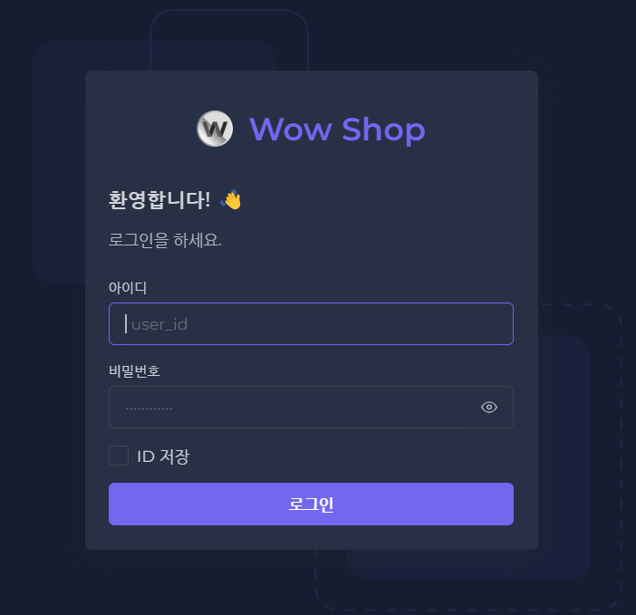

Slide 6
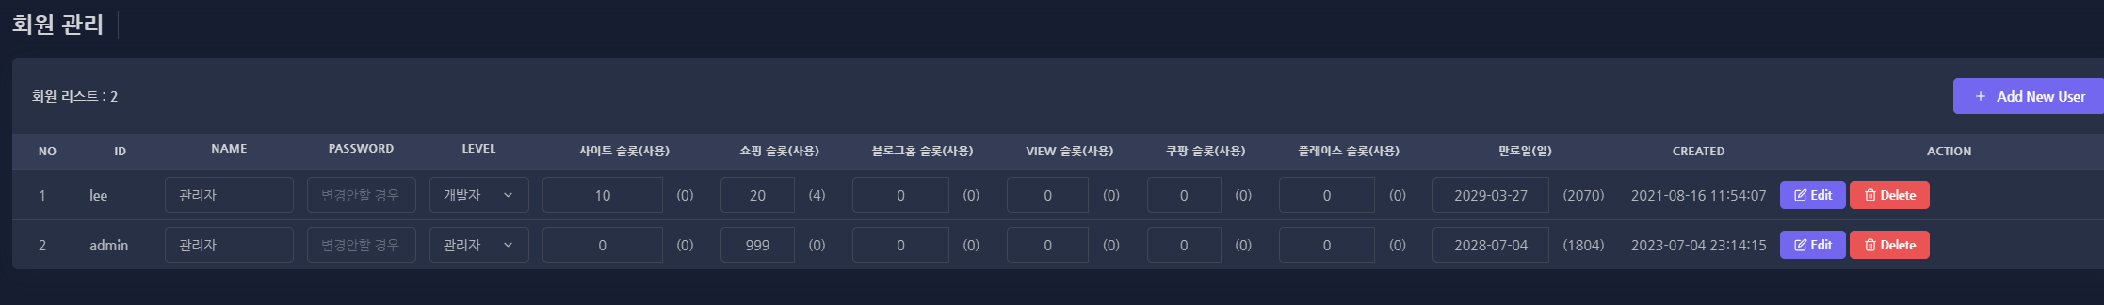
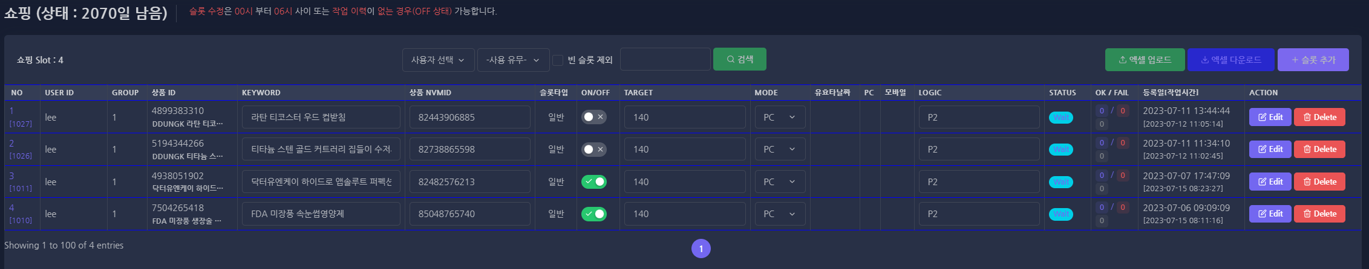
순번, ID, 이름, 등급, 슬롯 개수, 등록일
순번, ID, 이름, 키워드, 상품키, 등록일, 수정일
- 사용자 일경우 남은 슬롯수량 표시

Slide 7
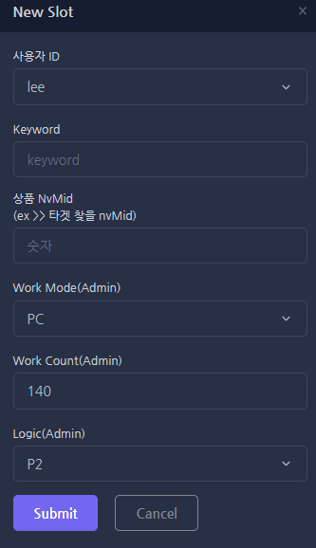
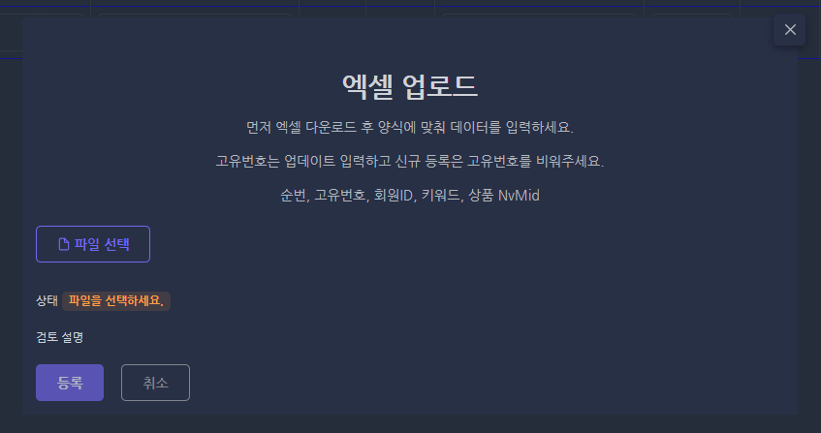
- 키워드, 상품NVMID 만 입력 받으면 됨
동일한 값 이미 등록된 경우 skip
슬롯 개수 한도 넘을 경우 skip

